Slide 1
2025/05/28
이준우

Slide 2
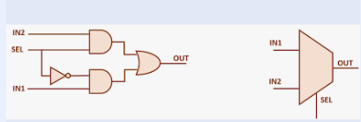
MUX 게이트

Slide 3
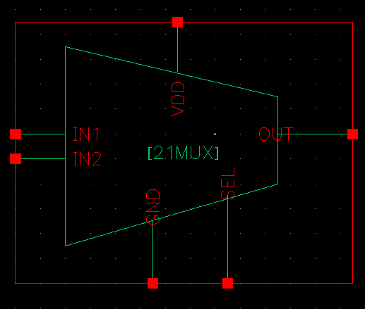
2:1 MUX GATE의 SCHEMATIC

Slide 4
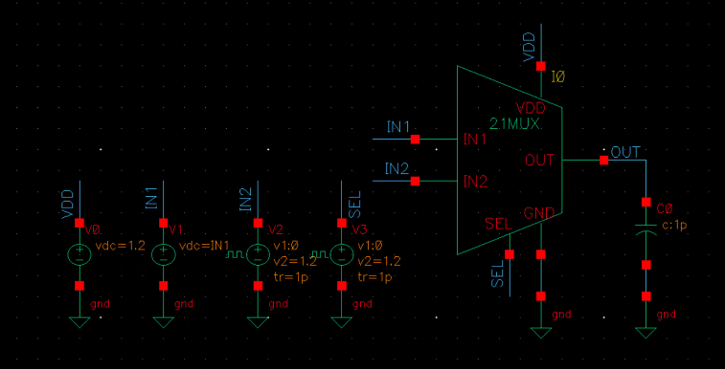
2:1 MUX GATE의 SCHEMATIC

Slide 5
드 모르간의 법칙
드 모르간의 법칙은 두 개의 기본 법칙으로 구성되며, NOT 연산이 AND와 OR에 어떻게 분배되는지를 설명한다.
전기 회로에서 NOT이 괄호 내부에 첨가되면, AND는 OR이 되고, OR은 AND가 된다.
드 모르간의 법칙은 회로 최적화, 반전 논리, CMOS 회로 구현에 매우 유용하게 사용된다.

Slide 6
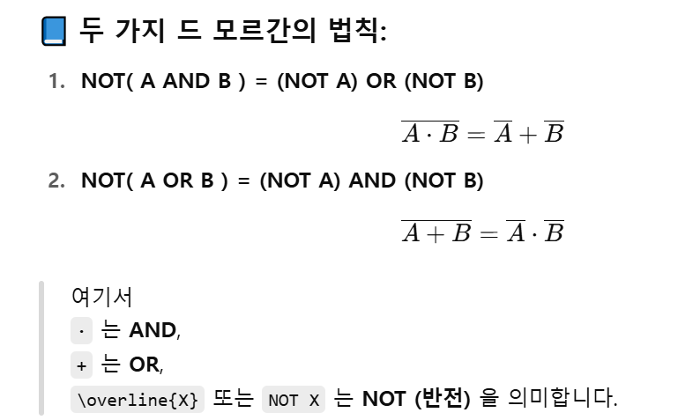
드 모르간의 법칙

Slide 7
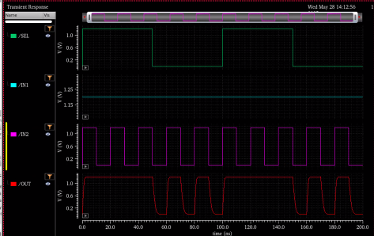
MUX GATE의 펄스형 그래프

Slide 8
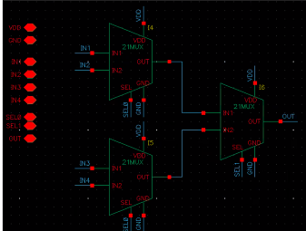
4 to 1 Multiplexer schematic

Slide 9
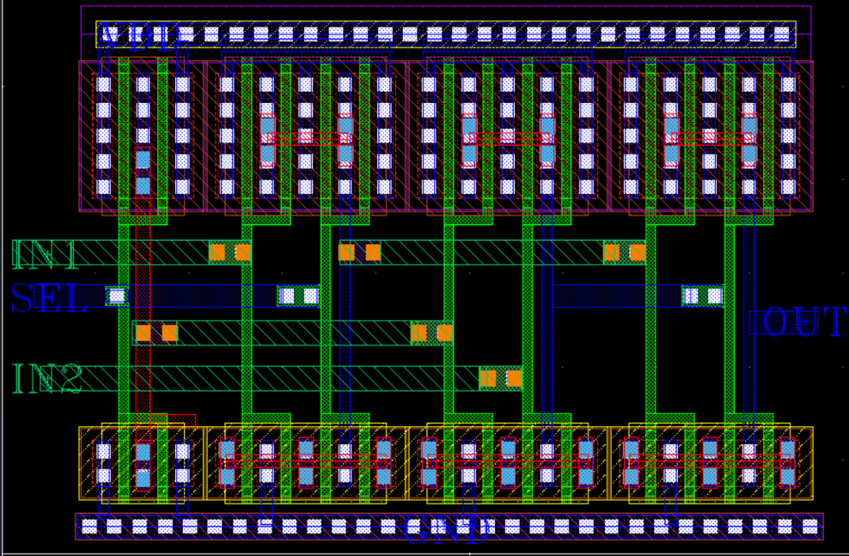
CMOS T-FF의 LAYOUT 도면

Slide 10
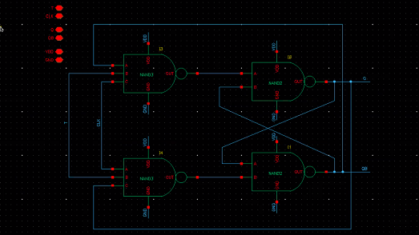
CMOS T-FF의 SCHEMATIC

Slide 11
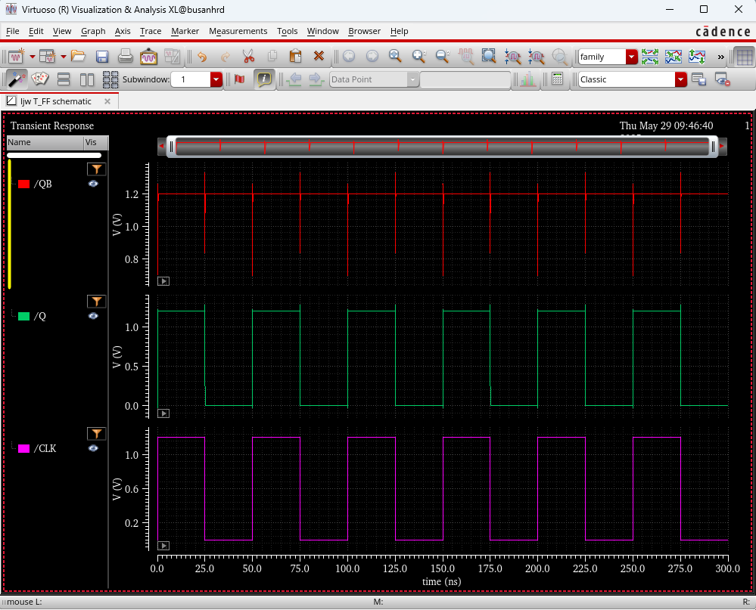
CMOS T-FF의 펄스형 그래프

Slide 12
QB 그래프 파형이 일그러진 이유
QB 그래프의 파형이 아래의 2개와는 달리 일정한 파형을 나타내지 않는 이유는 회로가 신호를 전송하는 과정에서 delay가 발생하기 때문이다.
이를 해결하려면, 마스터-슬레이브 방식으로 개선된 구조를 사용하거나 버퍼를 삽입하거나 트랜지스터의 크기를 조정해야 한다.

Slide 13
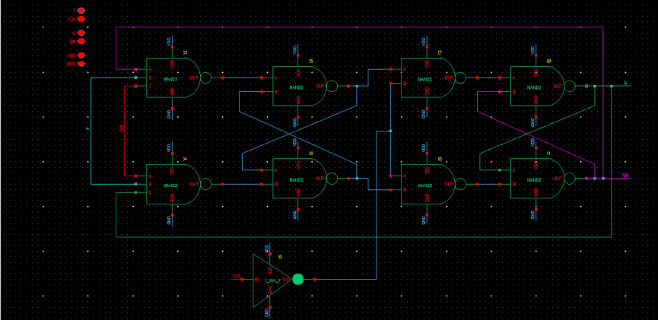
JK 플립플롭 Schematic

Slide 14
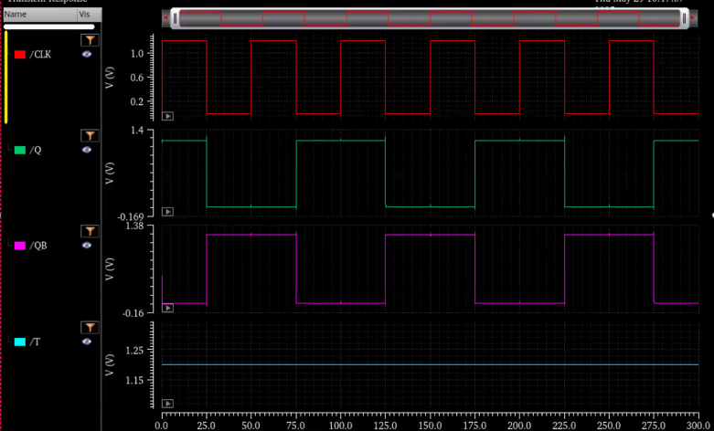
JK 플립플롭 펄스형 그래프

Slide 15
동기 방식과 비동기 방식의 차이점
동기 방식은 작업을 요청하고 그 작업이 끝날 때까지 기다리는 방식으로 작업의 처리 결과가 반환될 때까지 다른 작업을 수행할 수 없다.
비동기 방식은 작업을 요청한 후 결과와 상관없이 바로 다른 작업을 수행할 수 있는 방식이다.

Slide 16
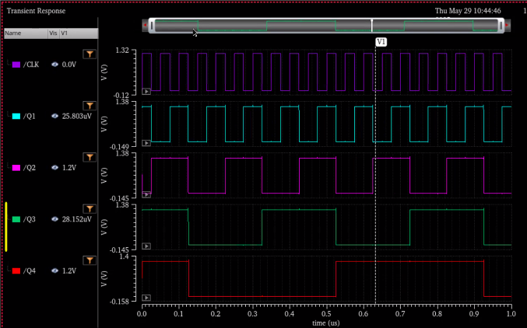
카운터 그래프

Slide 17
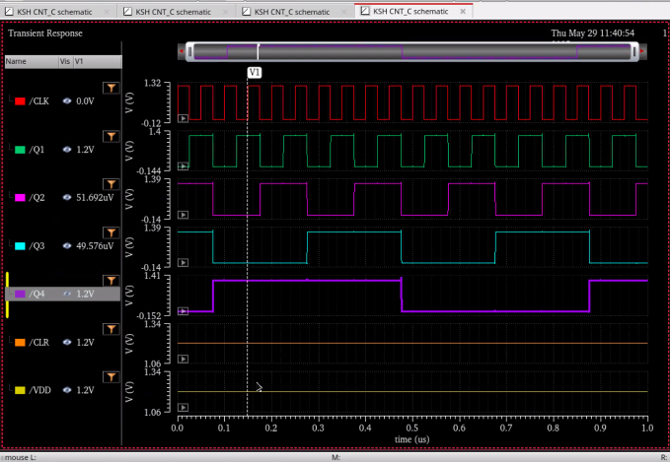

Slide 18
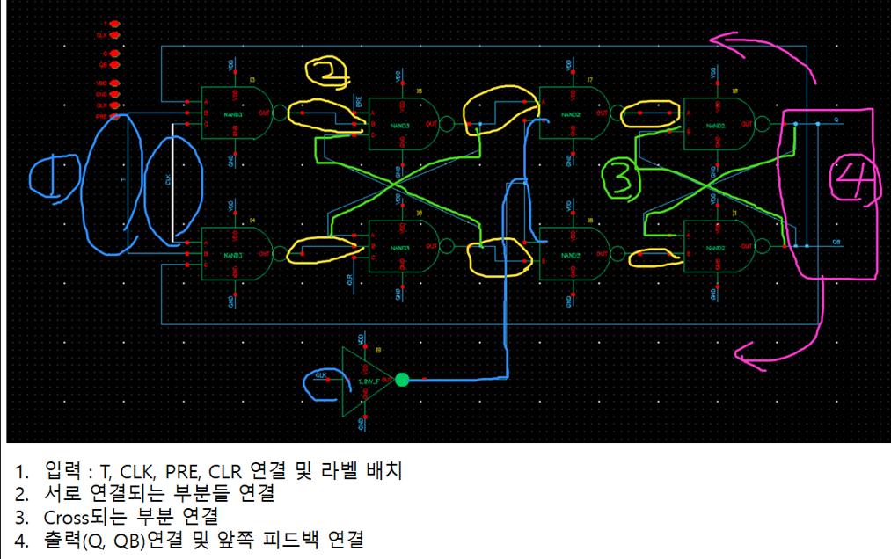

Slide 19
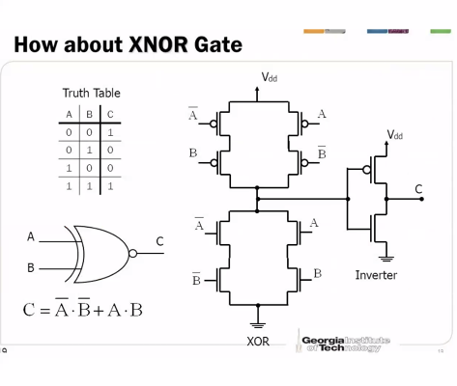
CMOS NOR 게이트의 회로도

Slide 20
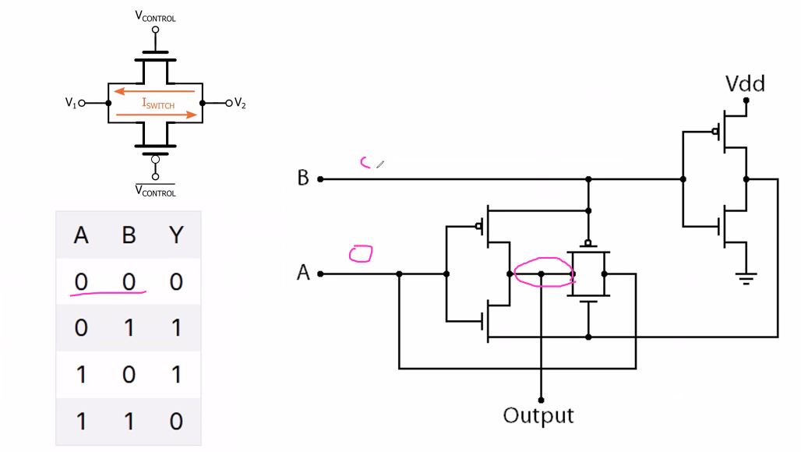

Slide 21
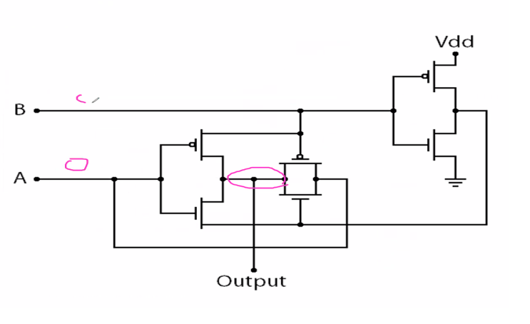
CMOS NAND 게이트의 회로도
B=0 → PASS TR 활성화 →A에 의해서 결정
B=1 → 앞단 NOT 활성화 → NOT의 결과에 의해 결정

Slide 22
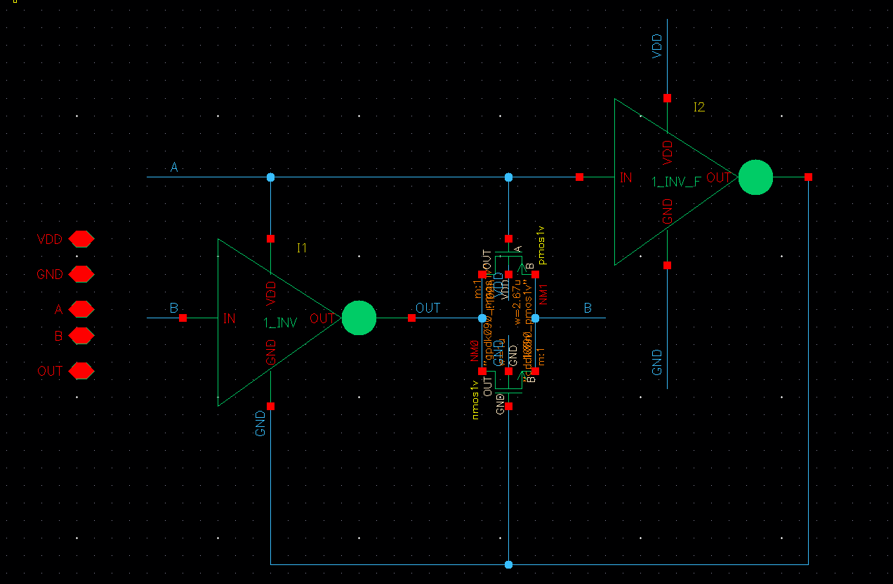
CMOS XOR 게이트의 회로도

